Slide 1


Bienvenidos

Slide 2
Stack de tecnologías Microsoft
TODO

Slide 3
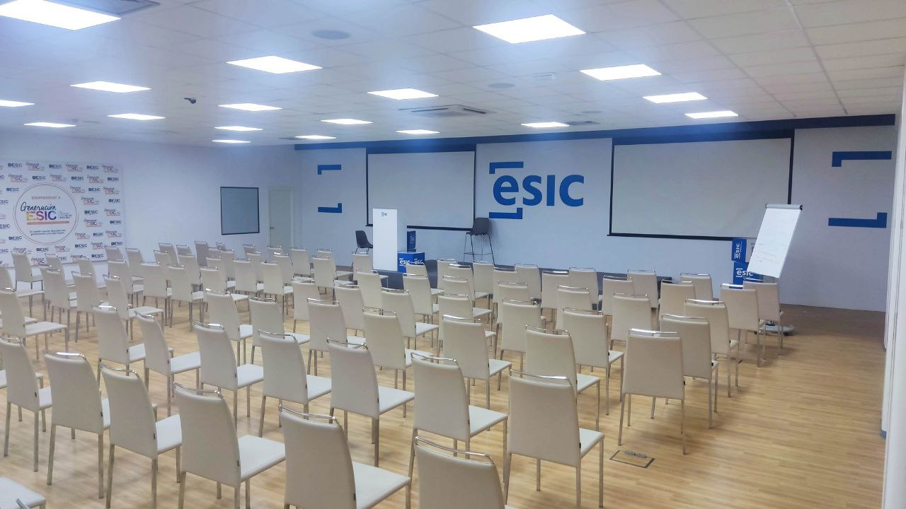
Track 1
Es el lugar donde estamos!
Tanto la keynote como el cierre del evento se realizarán aquí.
Tendrá sesiones tanto durante la mañana como durante la tarde.

Slide 4
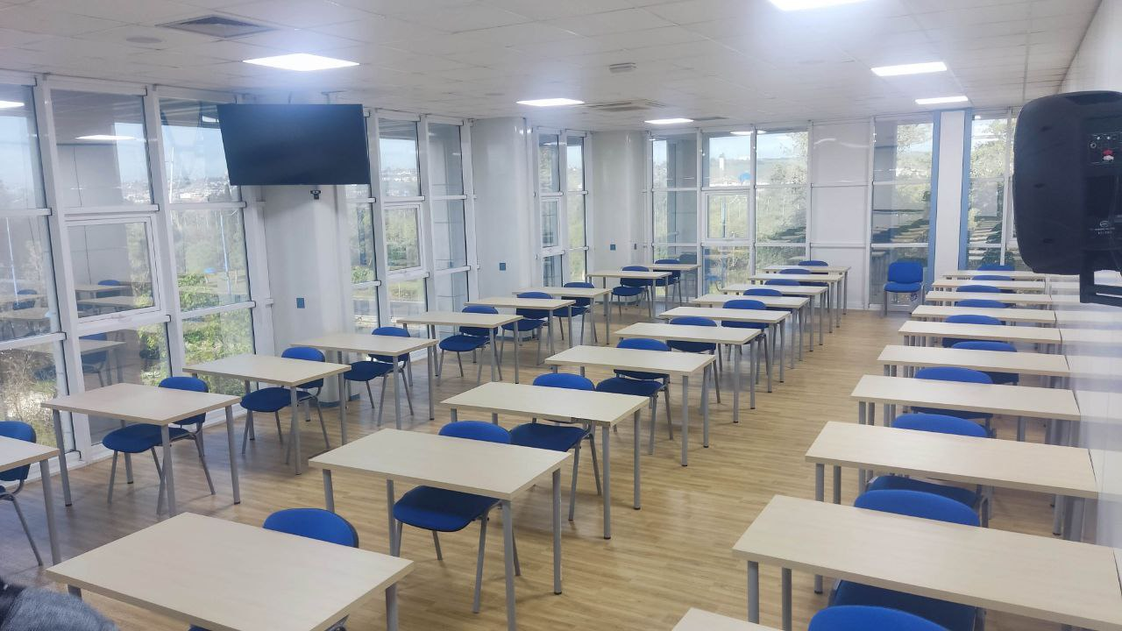
Track 2
Situado en la tercera planta.
Se puede acceder utilizando escaleras o ascensor (capacidad para 4 personas).
Sólo hay sesiones durante la mañana.
Recuerda, hay 5 minutos de descanso entre cada sesión.

Slide 5
La agenda
 | Track 1 | Track 2
09:00-09:30 | Recepción y bienvenida | Recepción y bienvenida
09:35-09:55 | Keynote | Keynote
10:00-10:50 | De .NET4 a .NET7, de ‘Windows desktop only’ a Blazor y .NET MAUI por Joaquin Villar | Roslyn Analyzers: Introducción al desarrollo de analizadores de código. Con c# y Roslyn (Compilador de Net) por Javier Soler
10:55-11:25 | Desayuno | Desayuno

Slide 6
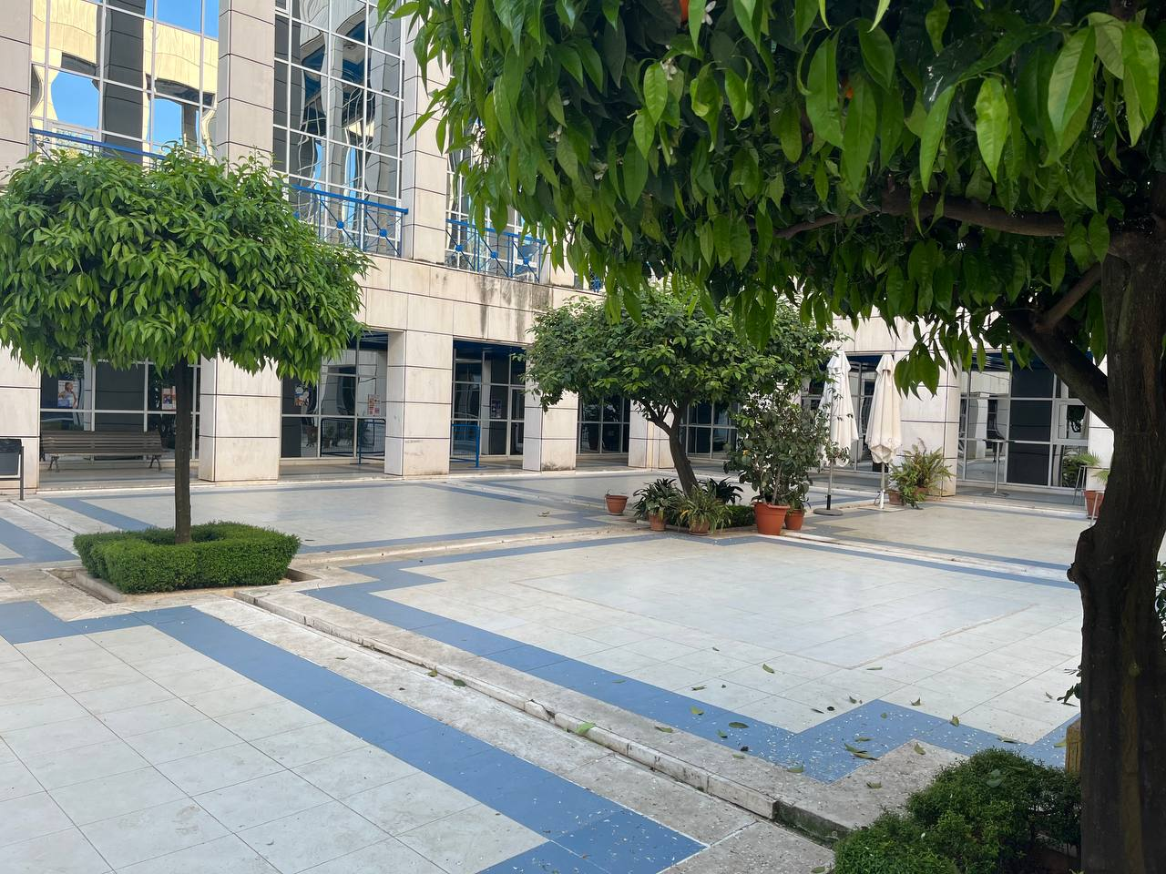
El desayuno
El desayuno tiene lugar de 10:55-11:25 en el patio interior al cual se accede por puerta a la izquierda del Track 1 (pasando el pasillo de los Sponsors).
Puedes tomar café con tostada de jamón. También hay agua e infusiones.
Si tienes algún tipo de intolerancia avisa al stuff o a miembros del bar, hay alternativas preparadas.

Slide 7
La agenda
 | Track 1 | Track 2
11:30-12:20 | Mejorando el rendimiento y calidad en aplicaciones empresariales por Pedro J. Molina | Solución de observabilidad para .NET por Ismael Sánchez
12:25-13:15 | Esta charla te ahorrará 500€ por Diego Zapico | Requisitos para el éxito en .NET MAUI por Marco Antonio Blanco
13:20-14:10 | Del Pro Code al Low/No Code, pasando por Open AI por Toni Granell | Intune from 0 to Hero por José Manuel Castillo
14:15-15:15 | Almuerzo | Almuerzo

Slide 8
La agenda
 | Track 1 | Track 2
15:20-16:10 | Tecnología para la diversidad por Elena G Blanco y Érika Cepeda
16:15-17:05 | Haz magia en tu web llamando a la API de GPT por María Soto
17:10-18:00 | Totally native! Todo el poder de librerías nativas en la web con Blazor WebAssembly por David Ávila
18:05-18:20 | Cierre | Cierre
🍺

Slide 9
Algunas sorpresas

Slide 10
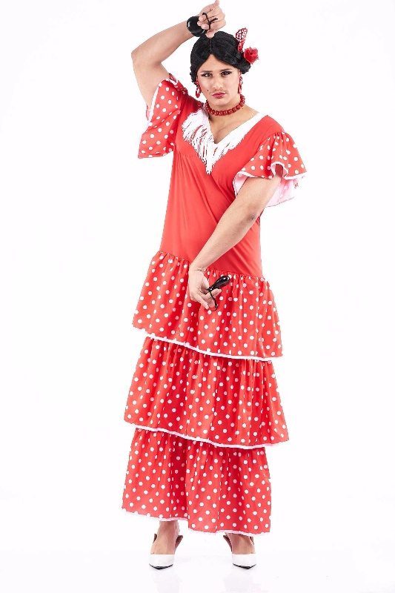
Fotomatón
Contamos con un fotomatón donde todos los asistentes pueden llevarse una foto divertida de recuerdo.
Puede ser una foto indivual o en grupo.
Hay disfraces y diversos complementos. Tu decides si quieres una foto sin complementos o una más alocada.
Entre todas aquellas fotos publicadas en Twitter y usando el hashtag #sevilladotnetconf vamos a elegir a la foto más divertida del evento. La ganadora recibirá un cheque Amazon de regalo de 25€.

Slide 11

Gincana Virtual
Hemos preparado una divertida gincana virtual con 7 retos.
Se basan en encontrar pistas en el evento o hacer retos como tomar fotos específicas.
Las primeras 4 personas que resuelvan todos los retos ganarán cheque Amazon de 25€ cada una.
https://forms.office.com/r/9hDU1eJryJ

Slide 12










Sponsors
¡Sin ellos no sería posible el evento!
Oro
Plata
Bronce

Slide 13


